Slide 1
第七組創建表情符號app進度報告（二）
第七組
408844016許儒怡 408411287李承謙 408411469林伯翰 408414026陳燮涵
407664019周卓盈 407414019王靖雄

Slide 2
1
進度説明

Slide 3
專題進度：完成事項
人臉識別：
人臉識別數據收集完畢
人臉識別所用的套件收集并且嘗試完畢
情緒識別：
情緒識別數據收集完畢
確定了情緒識別所使用的CNN的大致架構
前端包裝和具體應用：
討論了一些較爲可行的候選方案
粗略的比較了 桌面應用 和 網頁前端，并且暫定使用網頁做最後的包裝

Slide 4
專題進度：待辦事項
情緒識別：
測試并且確定最終模型的整體結構
通過一些方法來確定適合的 hyper parameter
嘗試使用合適的方法對資料進行前處理（例如正規化，資料壓縮等）
前端包裝和具體應用：
對每種設想的方案進行一定的資料收集和可信性分析，最終確定最終的具體應用
設計并且確定前端最終的使用方法和界面
構建出最終的前端產品
前後端交互：
設計并且確定前後端之間的界面
實現前後端的信息互通和反饋。
其他：
嘗試自己實現人臉識別（如利用Haar）
嘗試對項目進行整體的優化
嘗試學習添加新的較爲困難的功能

Slide 5
2
分工介紹

Slide 6

現階段的大致分工
收集深度學習的數據集
圖像識別的框架，研究如何識別人像輪廓，眉毛，嘴唇，眼睛
建立神經網路，分析感情
前端設計，研究前後端接口
專案優化(應用)

Slide 7
3
階段性成果介紹：
人臉識別

Slide 8
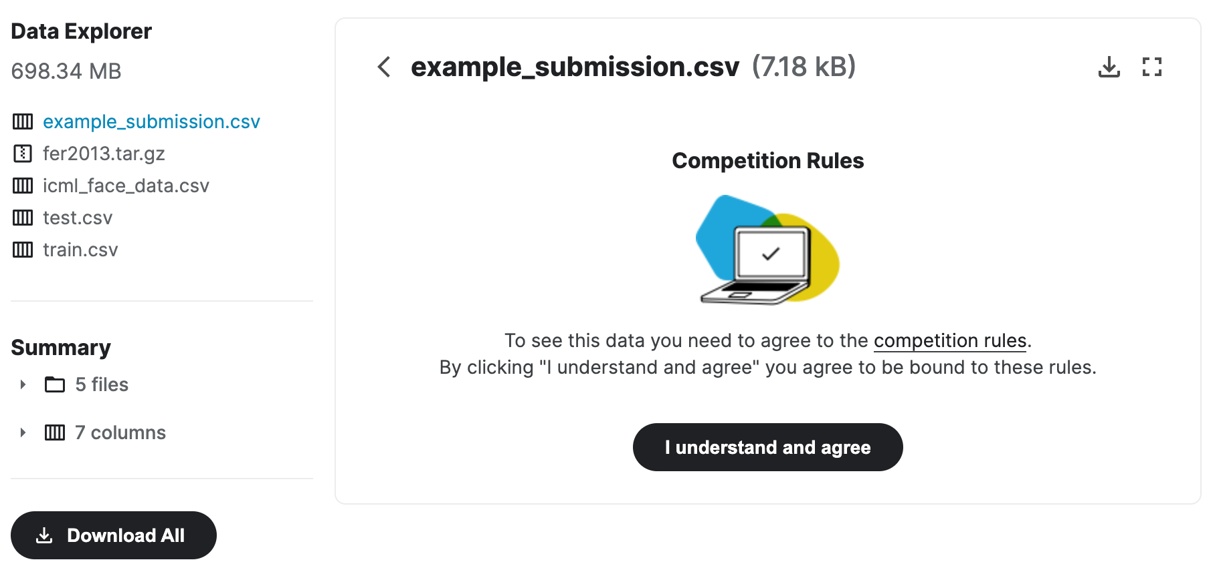
一.收集人臉識別數據集
https://drive.google.com/drive/folders/1po-2vdhttps://drive.google.com/drive/folders/1po-2vdUMRThpCM-bpeN8cEg85lYEK3f4UMRThpCM-bpeN8cEg85lYEK3f4
github微表情大赛的数据集fer—2013

Slide 9
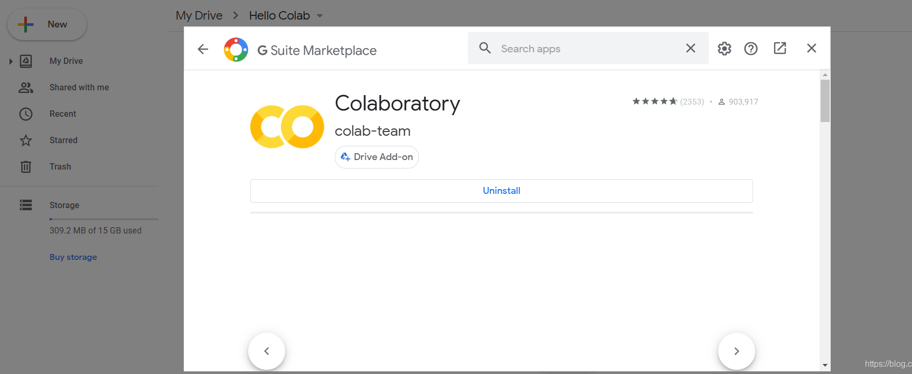
為了方便，我們換了個平台
使用Google colab 來做人臉檢測

Slide 10
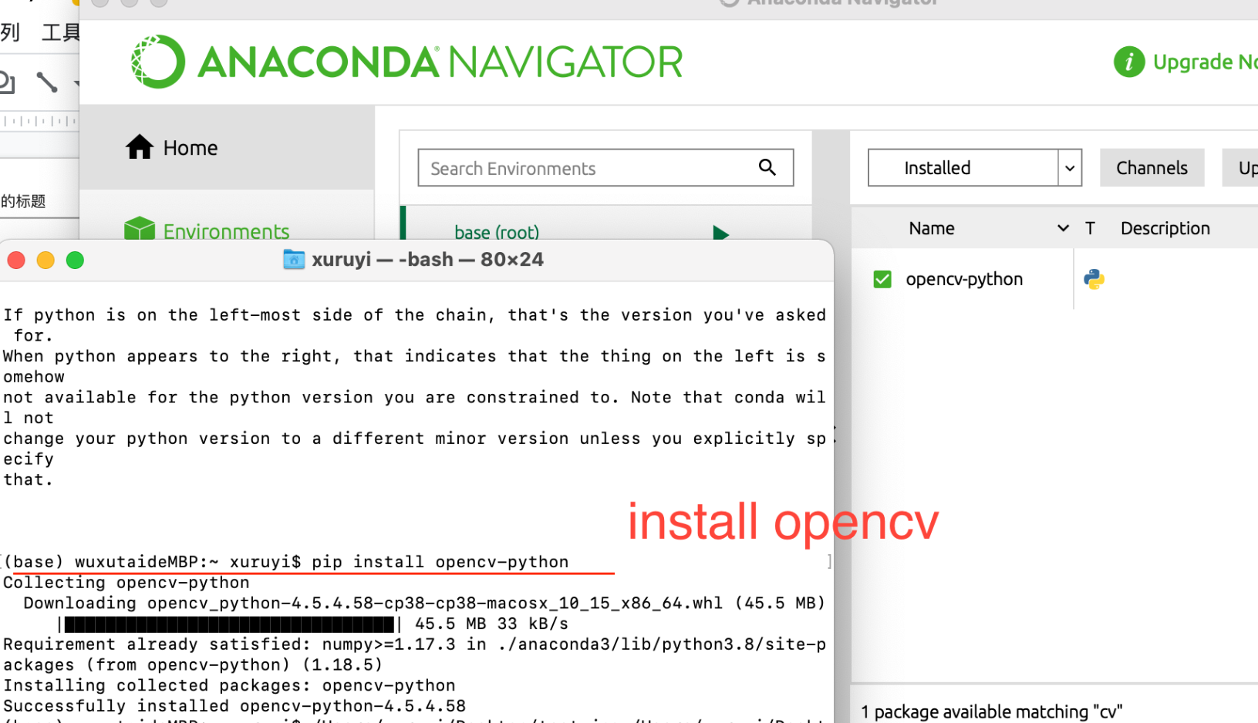
二.捕捉人臉
下載opencv
使用Haar級聯進行人臉檢測
haarcascade_frontalface_default.xml 文件是我們預先訓練好的人臉檢測器，由 OpenCV 庫的開發人員和維護人員提供。

Slide 11
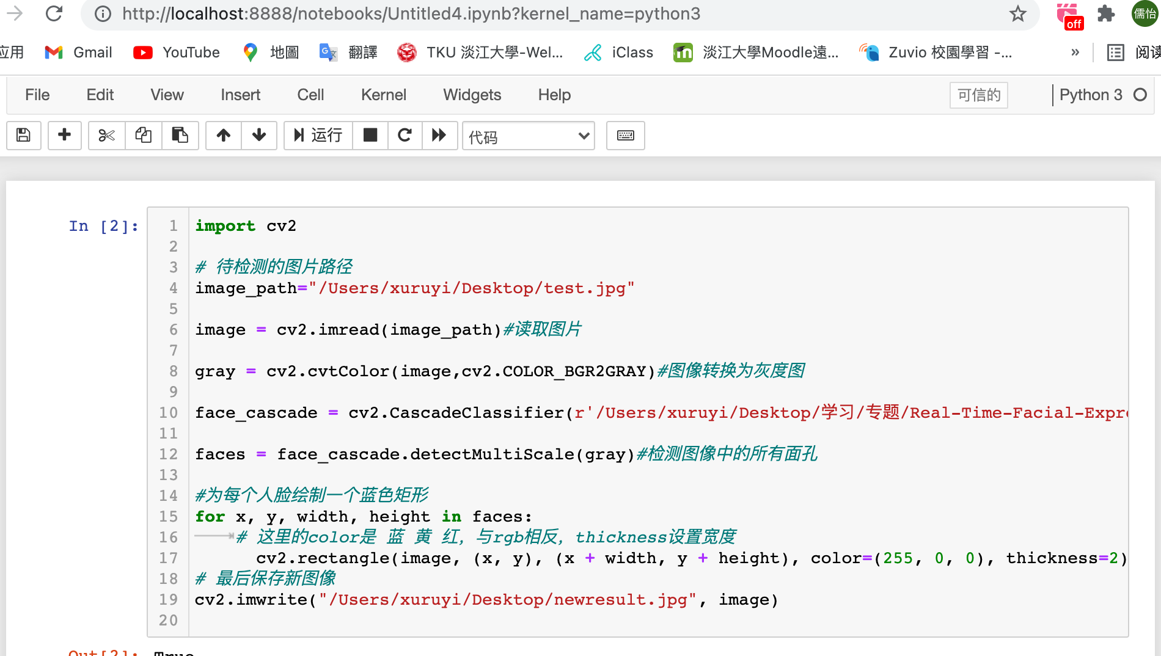
具體流程：
1.讀取圖片 （加上攝像頭来截取人臉）
2.圖像轉換為灰度圖
3.加載使用人臉識別器（Haar級聯檢測器）
4.檢測圖像中的所有面孔
5.把人臉框出來
6.保存圖像
7.對人像進行截取，
扔進訓練好的模型里

Slide 12
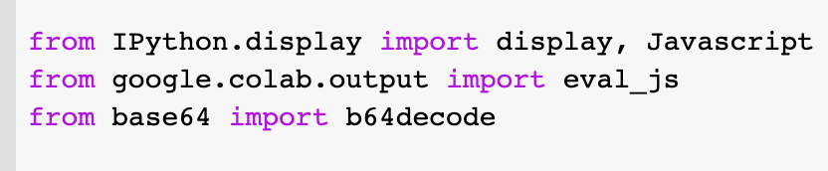
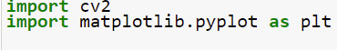
1.讀取圖片--加上攝像頭来截取人臉
問題：由於Colab是在雲端服務器中，因此Colab無法用opencv直接調用本地筆記本電腦的攝像頭
解决：調用google colab 自己的鏡頭
問題：無法調用pencv.imshow()
解決：將圖像用matplotlib庫展示，不用opencv
# Matplotlib 是 Python 的繪圖庫。 它可與 NumPy 一起使用，提供了一種有效的 MatLab 開源替代方案

Slide 13
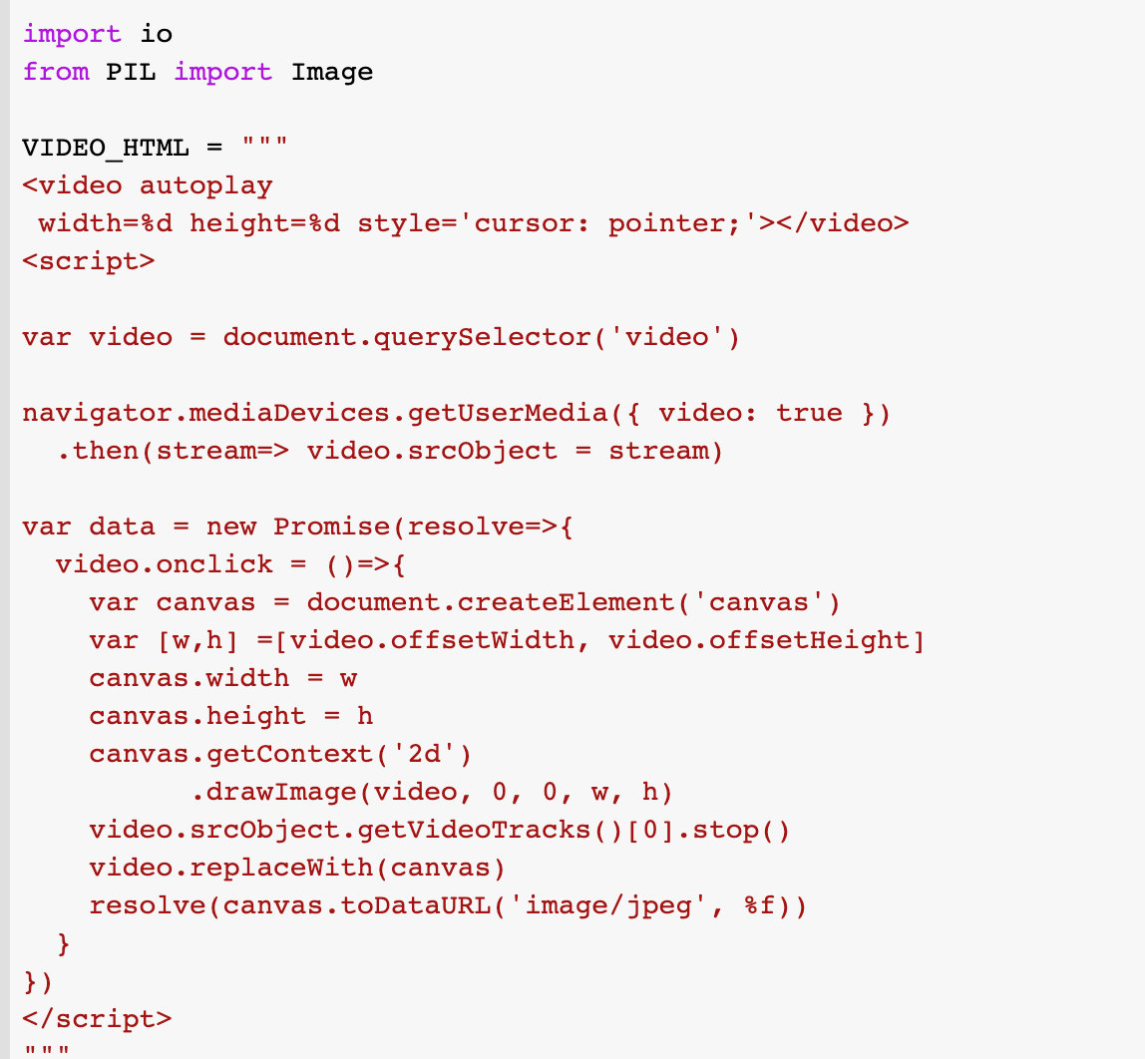
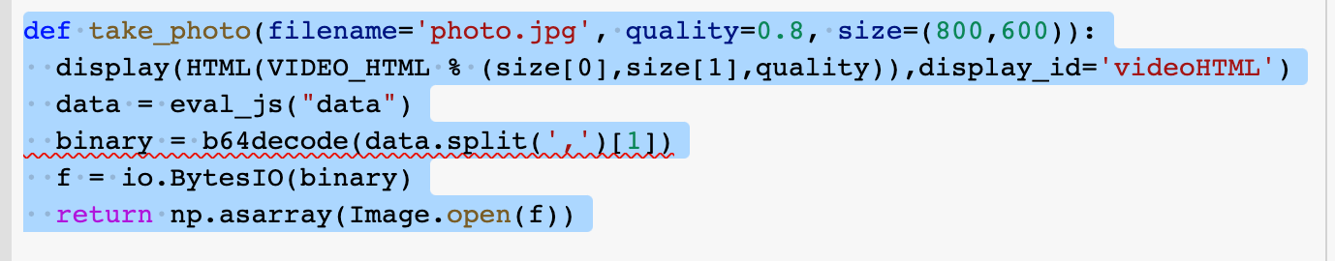
1.讀取圖片--加上攝像頭来截取人臉
截取攝像頭拍出的畫面；參考
Saving images from webcam on Google Colab · GitHub
1.用html顯示攝像頭內容
2.捕獲幀並返回布爾值和捕獲的圖像

Slide 14
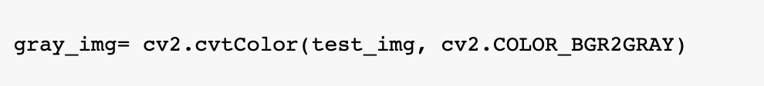
2.人臉識別
1.圖像轉換為灰度圖
2.加載使用人臉識別器（Haar級聯檢測器）
3.檢測圖像中的所有面孔

Slide 15
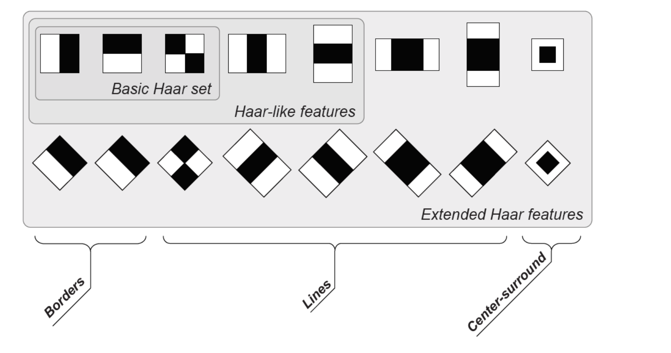
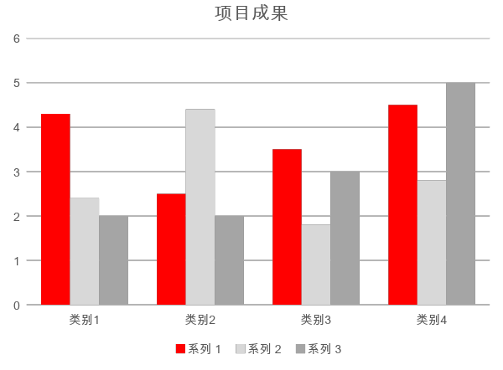
Haar級聯檢測器
在電腦視覺發展的洪流中，人臉識別作為必須攻克的高峰，大神們都是各顯神通。
其中就包括Lienhart等提出的Haar特徵檢測。
到了2001年，Viola和Jones兩位大牛發表了經典的《Rapid Object Detectionusing a Boosted Cascade of Simple Features》和《Robust Real-Time Face Detection》，在AdaBoost演算法的基礎上，使用Haar-like小波特徵和積分圖方法進行人臉檢測。他倆不是最早使用提出小波特徵的，但是他們設計了針對人臉檢測更有效的特徵，並對AdaBoost訓練出的強分類器進行級聯。這可以說是人臉檢測史上里程碑式的一筆了，也因此當時提出的這個演算法被稱為Viola-Jones檢測器。
又過了一段時間，RainerLienhart和Jochen Maydt兩位大牛將這個檢測器進行了擴展，最終形成了OpenCV現在的Haar分類器

Slide 16
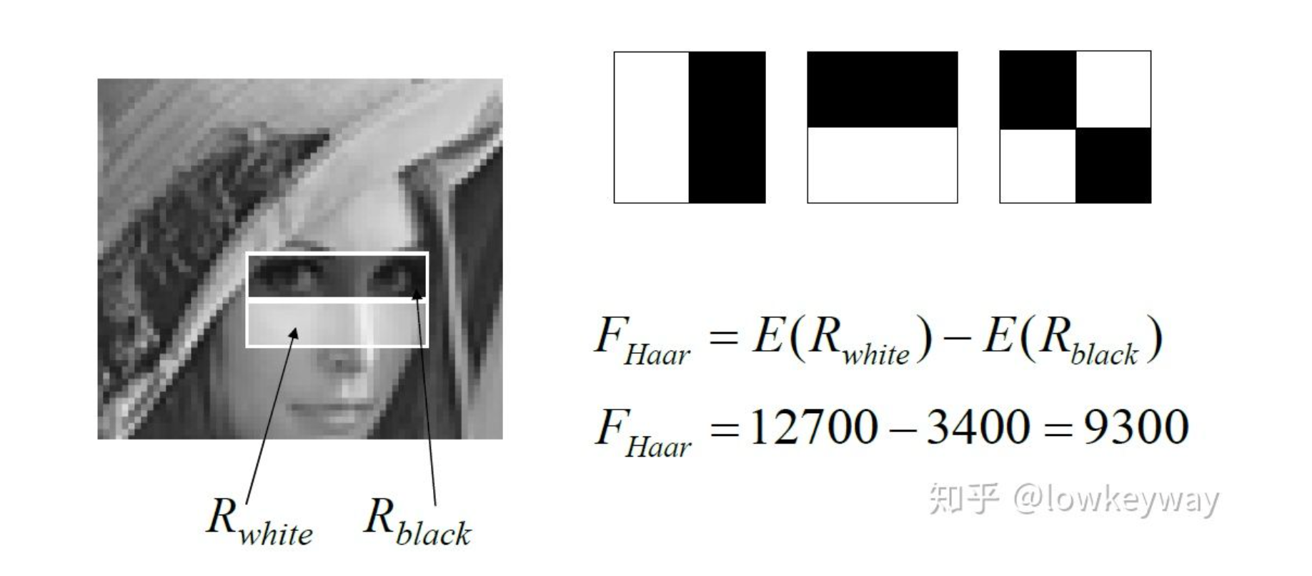
Haar級聯檢測器
Haar分類器= Haar特徵+積分圖方法+ AdaBoost +級聯
實現步驟：
使用Haar特徵做檢測；
使用積分圖（Integral Image）對Haar特徵求值進行加速；
使用AdaBoost演算法訓練區分人臉和非人臉的強分類器；
使用篩選式級聯把強分類器級聯到一起，提高準確率；

Slide 17
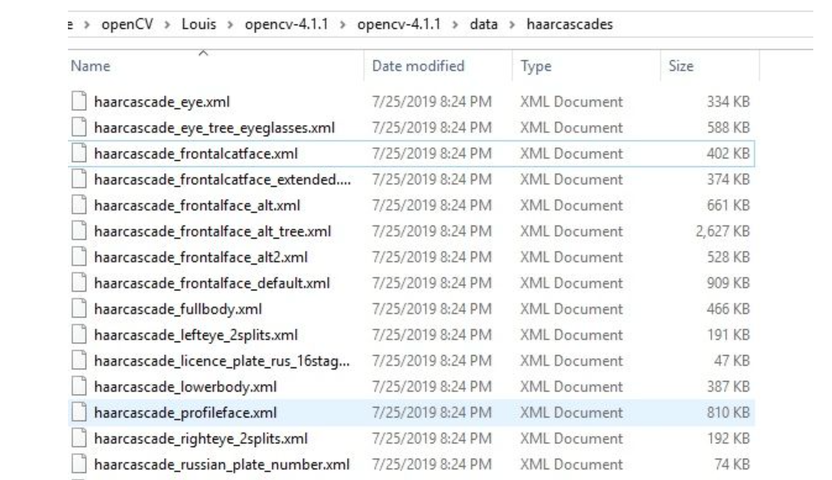
OpenCV中，Train的部分已經替我們做好了，放在\opencv-4.1.1\data\haarcascades目錄下：
02
工作完成情况
在次添加文本内容干净整齐的排版会使版面看起来简约大方文字大小建议六到十号在次添加文本内容干净整齐的排版会使版面看起来简约大方文字大小建议六到十号

Slide 18
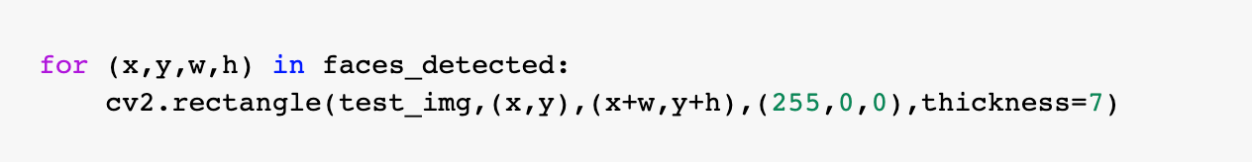
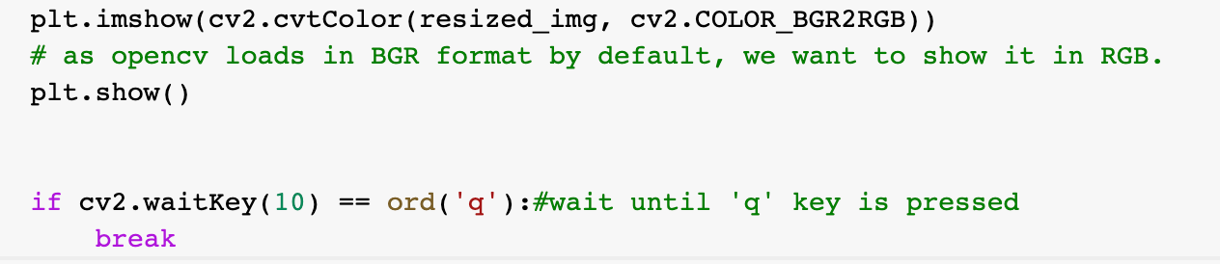
3.框出人臉
#为每个人脸绘制一个蓝色矩形
# cv2的color是 蓝 黄 红，与rgb相反，thickness设置宽度
matplotlib庫的pyplot模塊中的show()函數用於顯示所有圖形

Slide 19
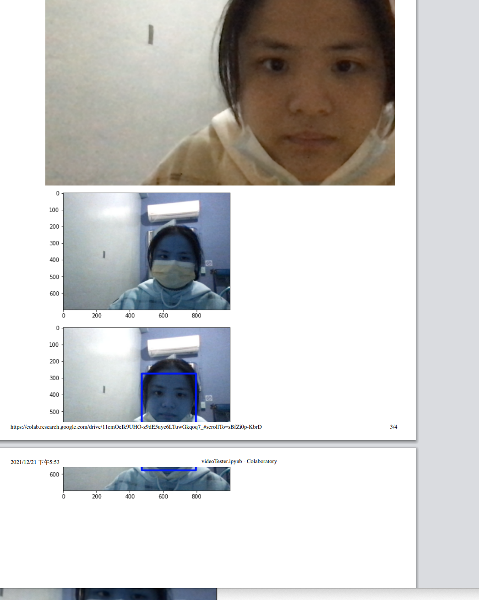
攝像頭畫面
新的問題：
影像辨識並非實時，要照相才能進行辨識
戴上口罩就不無法辨識

Slide 20
3
階段性成果介紹：
情緒識別

Slide 21
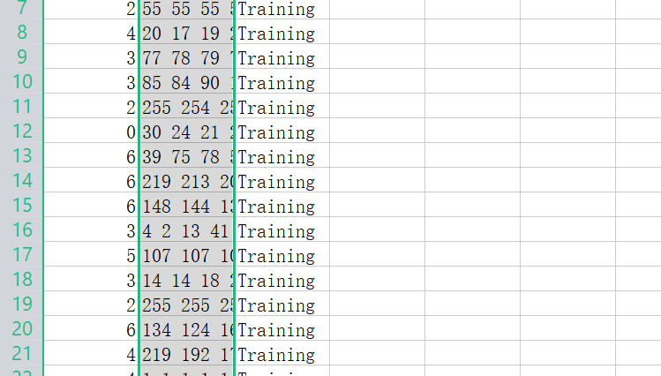
一.收集情緒識別數據集
該訓練集已經放入了我們專題的雲端中，以便組員下載和後續使用
https://drive.google.com/file/d/1U-QRQxQt4qe_9LiRuPg192b8NpzJv_s0/view?usp=sharing
已經標明了情緒種類，以及標明了用途的fer-2013數據集

Slide 22
下一階段：
用於情緒識別的深度學習神經網絡
我們已經討論出的框架
獲取數據集之後：
1. 將其轉換為單通道灰度圖
2. 利用 sickit learn 或者其他的套件，將資料集進行一定的劃分（train, validation, test）
3. 嘗試對資料進行一定的前處理（如正規化，降維等等）
4.搭建卷積神經網絡模型
難點問題：
要多少層?怎麼加深網絡?提升模型的表達能力，同時不過度增加計算量?訓練模型的優化算法選擇什麼好?
5.人臉表情識別模塊的搭建

Slide 23
4
問題反饋

Slide 24
其他討論到的問題
我們的專題能夠應用於甚麼地方（如何拓展專題的內容）?
前端要做成app或是網頁?

Slide 25
感謝聆聽！
第七组

